Slide 1
T.C. MEB SINIF REHBERLİK PROGRAMI-SRP
Prof. Dr. Galip YÜKSEL
Gazi Üniversitesi
Geleceğe Doğru Bir Başlangıç…

Slide 2
SINIF REHBERLİK PROGRAMI (SRP)
Hazırlanma Süreci
Amaçları
Vizyon, Misyonu
Özellikleri
Karakter Güçleri
Program Sözlüğü
Yapısı ve Kazanımlar
2020 SRP ile 2006-2007 SRP Arasındaki Farklar

Slide 3
SRP Ekibi
Prof. Dr. Galip YÜKSEL
Prof. Dr. Mehmet GÜVEN
Prof. Dr. Feride BACANLI
Prof. Dr. Şerife IŞIK
Doç. Dr. Kemal ÖZTEMEL
Dr. Öğr. Üyesi Hicran ÇETİN GÜNDÜZ
Dr. M. Berkay ÖZÜNLÜ
Dr. Nazife ÜZBE ATALAY
Arş. Gör. Ümre KAYNAK
Arş. Gör. Sabire KILIÇ

Slide 4
SRP ekibi Program geliştirme
Prof. Dr. M. Çağatay ÖZDEMİR
Prof. Dr. Semra GÜVEN

Slide 5
SRP ekibi MEB Özel Eğitim ve Rehberlik Hizmetleri Genel Müdürlüğü Uzmanları
Kürşat DULKADİR
(Özel Eğ.ve Reh.Hiz.Gen.Müd.Programlar ve Öğretim Materyalleri Daire Başkanı)
Seyfettin TORAMAN
(Özel Eğ.ve Reh.Hiz.Gen.Müd.Rehberlik Hizmetleri Daire Başkanı)
Aslıhan İLHAN
(Milli Eğitim Uzman Yardımcısı)
Bahar KÜÇÜKTEPE
(Şube Müdürü V.)

Slide 6
SRP ekibi MEB Özel Eğitim ve Rehberlik Hizmetleri Genel Müdürlüğü Katılımcıları
Emine ATLAY
Ebru GÖKTEPE
Serpil ALTUNCU VAROL
Serdar ÖZMEN
Banu TUNCER

Slide 7
SINIF REHBERLİK PROGRAMININ HAZIRLANMASI SÜRECİ
ALANYAZIN ÇALIŞMALARI
ÇALIŞTAYLAR
SRP EKİBİ KÜÇÜK GRUP ÇALIŞMALARI
SRP EKİBİ BÜYÜK GRUP ÇALIŞMALARI

Slide 8
ÇALIŞTAY ÇALIŞMALARI
SRP’nin geliştirilme sürecinde toplam 4 Çalıştay yapılmış ve tüm çalıştaylar aşağıda belirtildiği gibi 3 aşamada yürütülmüştür.
1.Aşama
Çalıştay Öncesi Hazırlıklar
2. Aşama
Çalıştay Süreci
3. Aşama
Çalıştay Sonrası Yürütülen Çalışmalar

Slide 9
ÇALIŞTAY ÖNCESİ: ÖN HAZIRLIK
ALANYAZIN İNCELEMESİ:
Uluslararası alan yazında yer alan sınıf rehberlik programları incelenmiştir.
(Amerikan Okul Psikolojik Danışmanları Derneği (American School Counselor Association; ASCA) Ulusal Modeli, Kapsamlı Okul PDR Programları Modeli, Gelişimsel PDR Modeli, Güçler Temelli Modeller)
DURUM TESPİTİ VE İHTİYAÇLARIN BELİRLENMESİ:
Ulusal ve Uluslararası çalışmalar ile ortaya koyulan ihtiyaçlar incelenmiştir.
(Milli Eğitim Bakanlığı Özel Eğitim ve Rehberlik Hizmetleri Genel Müdürlüğü’nden (MEB-ÖRGM) tüm öğretim kademelerindeki öğrencilere ilişkin alınan demografik veriler, RİBA-2019 sonuçları, PISA (OECD, 2015; 2018) ve TIMMS (IEA, 2015) raporlarının sonuçları, Eğitim İzleme Raporu (2017-2018), Türkiye Gençlik Araştırması (2011), Türkiye’de Gençlerle Empati ve Eşitliği Tartışmak (TÜBİTAK, 2015-2017), Çocuğun Şiddet Algısı Projesi ve Türkiye’de Çocukların Gözünden Çocuğun İyi Olma Hali (2011-2015), TÜSİAD Sosyal Duygusal Öğrenme (2019) proje ve raporların sonuçları)

Slide 10
ÇALIŞTAY ÇALIŞMALARI
1.Çalıştay
İhtiyaçların Belirlenmesi
2. Çalıştay
Taslak Kazanımların Yazılması
3. Çalıştay
Taslak Kazanımların Değerlendirilmesi
4. Çalıştay
Taslak Kazanımların Sınıf Düzeylerinde Yerleştirilmesi

Slide 11
ÇALIŞTAYLAR
Çalıştay (1-5 Temmuz 2019, Ankara)
2006 Sınıf Rehberlik Programının SWOT Analizi ile incelenmesi, öğrencilerin sınıf rehberlik ihtiyaçlarının belirlenmesi için vaka çalışması yapılması, özel eğitime ihtiyaç duyan öğrencilerin ihtiyaçlarının değerlendirilmesi
Çalıştay (16-20 Eylül 2019, Ankara)
Belirlenen ihtiyaçlar ve öğrencilerin gelişimsel özellikleri dikkate alınarak gelişim alanlarına göre sınıf rehberlik programının taslak kazanımlarının yazılması
Çalıştay (11-15 Kasım 2019, Ankara)
Yazılan taslak kazanımların kazanım ifadelerinin anlaşılırlığı ve uygunluğu, sınıf düzeyi ve gelişim ihtiyaçlarına uygunluğu, kazanımların kendi içlerindeki düzeyi ve ardışıklığı açısından değerlendirilmesi
Çalıştay (16-20 Aralık 2019, Ankara)
Taslak kazanımların kök değerler ile ilişkisinin ve açıklama gerektiren kazanımların incelenmesi, kazanımların sınıf düzeylerinde işleniş sırasının düzenlenmesi

Slide 12
SRP’nin AMAÇLARI
SRP:
Öğrenme yaşantıları yoluyla kendini tanıyabilen, kendinin ve başkalarının duygularını bilen ve ifade edebilen, kişiler arası becerileri ve karakter güçleri gelişmiş, içinde bulunduğu çevre ve topluma uyum sağlayabilen, problem çözme ve karar verme becerilerine sahip, kendine uygun ders, dal/alan ve meslek seçebilen, akademik ve kariyer planlaması yapabilen, yaşam boyu öğrenmeyi alışkanlık haline getiren, çalışarak üretmenin önemini benimseyen ve iyi oluş düzeyleri yüksek bireyler yetiştirmeyi amaçlamaktadır.

Slide 13
Akademik
Gelişim
Okula ve Okulun Çevresine Uyum
Kariyer Gelişimi
Kariyer Farkındalığı
Sosyal- Duygusal Gelişim
Benlik Farkındalığı
Akademik Anlayış ve Sorumluluk Bilinci Geliştirme
Eğitsel Planlama ve Başarı
Kariyer Hazırlığı
Kariyer Planlama
Kişiler Arası Beceriler
Karar Verme
Kişisel Güvenliğini Sağlama
Duyguları Anlama ve Yönetme

Slide 14
SRP VİZYON
Bugünün çocuklarını yarının sağlıklı, başarılı ve iyi oluş düzeyi yüksek bireyleri olarak yetiştirmektir.

Slide 15
SRP MİSYONu
2023 Eğitim vizyonunda yer alan rehberlik ve psikolojik danışma alanına ilişkin hedeflerle paralel bir şekilde öğrencilerin akademik, kariyer ve sosyal duygusal gelişimlerine katkı sağlamaktır.
Türkiye’nin eğitim politikaları ve öğrencilerin ihtiyaçlarının birleşimini temel alan bu program ile öğrencilerin her bir gelişim alanına ilişkin bilgi ve becerilerini en üst düzeyde geliştirmek, karakter güçleri gelişimini desteklemek ve örgün eğitim sürecinden akademik başarıları ve iyi oluşları yüksek şekilde mezun olmaları amaçlanmaktadır.

Slide 16
SRP değerler ve karakter güçleri
Sınıf Rehberlik Programı ile öğrencilerin;
Milli Eğitim Bakanlığı’nın öğretim programlarında yer alan kök değerlerle (adalet, dostluk, dürüstlük, öz-denetim, sabır, saygı, sevgi, sorumluluk, vatanseverlik, yardımseverlik) birlikte,
Karakter güçlerinin de (azim ve kararlılık, öğrenme aşkı, merak, umut ve iyimserlik, nezaket, sosyal zekâ, yaşam coşkusu, cesaret, tedbirlilik, affedicilik, şükran duyma, mizah gibi) geliştirilmesi amaçlanmaktadır.

Slide 17
SRP
Tüm Öğrencileri Merkeze Alan Bir Program
Alanyazına Dayalı
Kültüre Duyarlı
Tek Bir Model Değil Farklı Modelleri Birlikte Ele Alan
Değişen ve Gelişen Dünya ile Uyumlu
Aktif Katılım ve Yansıtıcı Düşünce Odaklı
Bilimsel ve Kanıta Dayalı
Güçlü Özellikler ve Gelişim Odaklı

Slide 18
SRP SÖZLÜĞÜ
Değerler, Yaşam Değerleri, Meslek Değerleri
İyi Oluş
İyilik Hali
Hak Savunuculuğu
Beden İmgesi gibi programda yer alan kavramların tanımlarını içermektedir.

Slide 19
SRP yapısı

Slide 20
SRP KAZANIMLARI
GELİŞİM ALANLARI | YETERLİKLER | KAZANIM SAYISI
Akademik Gelişim | Okula ve Okulun Çevresine Uyum | 18
 | Akademik Anlayış ve Sorumluluk | 20
 | Eğitsel Planlama ve Başarı | 27
Kariyer Gelişimi | Kariyer Farkındalığı | 32
 | Kariyer Hazırlığı | 15
 | Kariyer Planlama | 15
Sosyal Duygusal Gelişim | Kişisel Güvenliğini Sağlama | 30
 | Benlik Farkındalığı | 50
 | Kişiler Arası Beceriler | 48
 | Duyguları Anlama ve Yönetme | 21
 | Karar Verme | 14
TOPLAM |  | 290

Slide 21
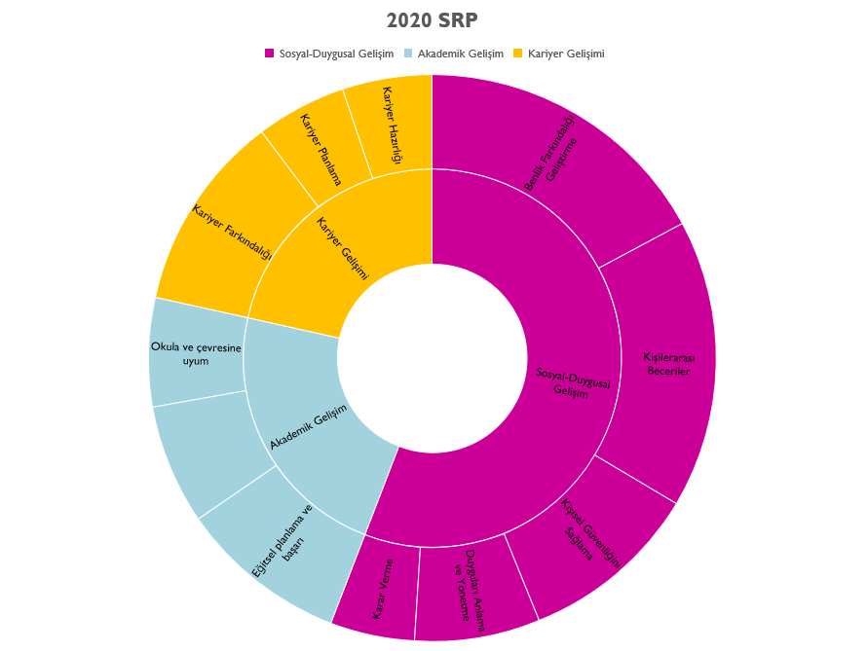

Slide 22
SRP KAZANIM ÖRNEKLERİ
Akademik Gelişim
Kariyer Gelişimi
Çalışarak bir şey üretmenin sorumluluğunu alır. (6. Sınıf)
Sosyal-Duygusal Gelişim
Kendini tanımlayan özelliklerin değişebilir olduğunu fark eder. (6. Sınıf)
Duyguların beden dili, davranışlar ve yaşanan olaylarla ilişkisini kurar. (Okul Öncesi)
Çalışma ve başarmanın yarattığı duyguları ifade eder. (3. Sınıf)
Başarmak için çalışmanın gerekliliğine inanır. (11. Sınıf)
Mesleklerin zaman içindeki değişimini ve gelişimini takip eder. (9. Sınıf)

Slide 23
SRP’NİN UYGULANMASINA İLİŞKİN İLKELER
Bilimsellik
Bireysel farklılıkları
Sınıf rehber öğretmenlerinin katılımı- okul rehberlik öğretmenlerinin eşgüdümü
İş birliği ile yürütülür.
Öğrenci merkezli anlayışa
Program uygulanırken öğrenci, okul ve bölge özellikleri

Slide 24
2020 SRP İLE 2006-2007 SRP ARASINDAKİ FARKLAR

Slide 25
EN ÖNCELİKLİ FARK: GELİŞİM ALANLARI
2006/2007 Sınıf Rehberlik Programı
2020 Sınıf Rehberlik Programı
Programda kişisel-sosyal, eğitsel ve mesleki gelişim alanları tanımlanmış ancak kazanımlar belirlenen 7 yeterlik alanı merkeze alınarak yazılmış, gelişim alanları ise ayrı olarak vurgulanmamıştır.
Programda öncelikli olarak alan yazındaki güncel gelişmelere uygun olarak kabul gören 3 gelişim alanı (Akademik, Sosyal Duygusal, Kariyer Gelişimi) merkeze alınmış, gelişim alanlarına uygun yeterlikler belirlenmiş, kazanımlar ise gelişim alanları ve yeterlikler dikkate alınarak yazılmıştır.

Slide 26
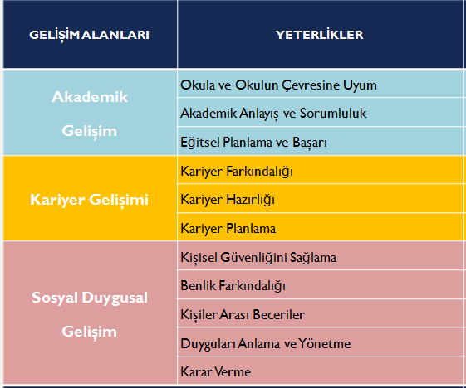
EN ÖNCELİKLİ FARK: GELİŞİM ALANLARI
2006/2007 SRP
2020 SRP
7 YETERLİK ALANI
OKULA VE ÇEVREYE UYUM
EĞİTSEL BAŞARI
KENDİNİ KABUL
KİŞİLER ARASI İLİŞKİLER
AİLE VE TOPLUM
GÜVENLİ VE SAĞLIKLI HAYAT
EĞİTSEL VE MESLEKİ GELİŞİM

Slide 27
2020 SRP’DE YENİLİKLER
Akademik, Sosyal Duygusal ve Kariyer Gelişim Alanları Ayrı Olarak ve Birbirlerini Destekler Nitelikte Tanımlanmıştır.
2006/2007 Programından Farklı Olarak Akademik ve Kariyer Gelişimi Birbirinden ayrılmıştır.
Sosyal Duygusal Gelişim Alanı Vurgulanmıştır.
SOSYAL DUYGUSAL
KARİYER
AKADEMİK

Slide 28
2020 SRP’DE YENİLİKLER
2020 SINIF REHBERLİK PROGRAMININ GETİRDİĞİ EN ÖNEMLİ YENİLİKLER:
21. yy Becerilerinin Dikkate Alınması,
Tek Bir Modele Dayanmak Yerine Özellikle Gelişimsel, Yeterlik, Güç Temelli, Problem Odaklı ve Kültürel Farklılıkları Dikkate Alan Kapsayıcı Bir Yaklaşım Benimsenmesi
Karakter Güçleri ve Erdemlerin Benimsenmesi,
Kazanımlarda Olumlu İfadelerin Öncelikli Olarak Kullanılması, olarak belirtilebilir.

Slide 29
2020 SRP’DE YENİLİKLER
2020 Sınıf Rehberlik Programı
2006/2007 Sınıf Rehberlik Programı
Eski programa benzer olarak öğrenci merkezli yaklaşım temel alınmış ve öğrencilerin aktif katılımda bulunmaları önemsenmiş buna ek olarak yıl sonu kazanımları ile öğrencilerin yansıtıcı düşünce geliştirmeleri vurgulanmıştır.
Programda değerleme süreci için sadece süreç ağırlıklı değil algıya ve sonuca dayalı da değerlendirmeler yapılması öngörülmekte ve bu şekilde hesap verilebilirliğin geliştirilmesi amaçlanmaktadır.
Programda öğrenci merkezli bir yaklaşım ile öğrencilerin aktif katılımı sağlanması amaçlanmıştır.
Programda kazanımların değerlendirilmesinin süreç ağırlıklı olması öngörülmüştür.
Hesap verilebilirlik açısından eleştirilmiştir.

Slide 30
Akademik gelişim alanININ GETİRDİĞİ YENİLİKLER
2006/2007 SINIF REHBERLİK PROGRAMI
2020 SINIF REHBERLİK PROGRAMI
MESLEKİ REHBERLİKLE BİRLİKTE ELE ALINMIŞ,
EĞİTSEL BAŞARI ODAKLI,
EĞİTSEL REHBERLİK ANLAYIŞI
AYRI BİR GELİŞİM ALANI OLARAK VURGULANMIŞTIR,
OLUMLU AKADEMİK ANLAYIŞ GELİŞTİRME ODAKLI
AKADEMİK GELİŞİM ANLAYIŞI

Slide 31
Akademik gelişim alanININ GETİRDİĞİ YENİLİKLER
Sorumluluk bilinci
Yaşam Boyu Öğrenme
AKADEMİK GELİŞİM
Çalışma ve öğrenmeye karşı olumlu tutum
Okula Aidiyet
Kararlılık, Çaba ve Azim

Slide 32
SOSYAL DUYGUSAL gelişim alanININ GETİRDİĞİ YENİLİKLER
Sosyal Duygusal Gelişim Alanının İlkleri
Hayal Etme
Liderlik
Hak Savunuculuğu
Beden İmajı
Sanal Arkadaşlık
Sağlıklı Yaşam ve İyi Oluş
Karakter Güçleri
Duyguların Vurgulanması
2020 SRP Birçok Tema ve Kazanıma İLK Defa Yer Verilmiştir.

Slide 33
KARİYER gelişim alanININ GETİRDİĞİ YENİLİKLER
2006/2007 SINIF REHBERLİK PROGRAMI
EĞİTSEL REHBERLİK İLE BİRLİKTE ELE ALINMIŞ,
MESLEKİ REHBERLİK OLARAK TANIMLANMIŞTIR.
2020 SINIF REHBERLİK PROGRAMI
AYRI BİR GELİŞİM ALANI OLARAK VURGULANMIŞTIR,
YAŞAM BOYU KARİYER GELİŞİM ANLAYIŞI VURGULANMIŞTIR.
Kariyer Farkındalığı
Kariyer Hazırlığı
Kariyer Planlama

Slide 34
KARİYER GELİŞİM ALANININ GETİRDİĞİ YENİLİKLER
.
Dördüncü Endüstri Devrimiyle birlikte mesleklerin hızlı ve sürekli olarak değiştiği fikrinden hareketle mesleklerin değişebileceği ve gelişebileceği anlayışı kazandırma
.
21. Yüzyılda dijital çağın gereklilikleriyle birlikte güvenilir mesleki bilgi kaynaklarının ve mesleki araştırmanın vurgulanması
.
Eğitim 2023 vizyonunda “Kariyer Rehberliği Sistemi”nin yapılandırılması gerektiği vurgusundan hareketle öğrencilerin kendilerini tanıyarak kariyer profili oluşturmalarına odaklanılması
.
Çalışma ve üretmenin öneminin vurgulanması

Slide 35
SON OLARAK: SRP İLKELERİ
Akademik Gelişim
Yaşam Boyu Öğrenme
Kariyer Gelişimi
Kariyer Amaç ve Beklentileri
Çalışma Anlayışı ve Üretme
Sosyal
Duygusal Gelişim
Duygular
Akademik Anlayış Ve Sorumluluk Bilinci
Azim ve Çabanın Önemi
Kariyer Portfolyosu Anlayışı Geliştirme
Kariyer Planlama
Hayal Etme
İyi Oluş
İyilik Hali
Beden İmgesi
Sanal Arkadaşlık
Hak Savunuculuğu
Karakter Güçleri
Liderlik Becerileri
Kazanımlar Sarmal Bir Yapı İçinde Duyuşsal Davranış Kazandırmanın Özellikleri Dikkate alınarak yazılmıştır.

Slide 36
SRP’nın değeri ve başarısı sizlerin katkısına bağlıdır.
Dinlediğiniz için teşekkür ederiz. ☺

